Slide 1

KHỞI ĐỘNG

Slide 2


ĐẠI VIỆT THỜI TRẦN (1226 – 1400) (t2)
BÀI 13:

Slide 3




NỘI DUNG
Sự thành lập nhà Trần
01
Tình hình chính trị
02
Tình hình kinh tế, xã hội
03
Tình hình văn hóa
04

Slide 4
BÀI 13: ĐẠI VIỆT THỜI TRẦN (1226 – 1400)
3. Tình hình kinh tế, xã hội.
a. Tình hình kinh tế.

Slide 5
HOẠT ĐỘNG NHÓM
Tìm hiểu về các chính sách và tác dụng của nhà Trần về nông nghiệp
1, 2
Tìm hiểu về tình hình phát triển của thủ công nghiệp thời Trần? Liệt kê một số làng nghề tiêu biểu?
3,4
Trình bày tình hình ngoại thương của nhà Trần
5,6

Slide 6


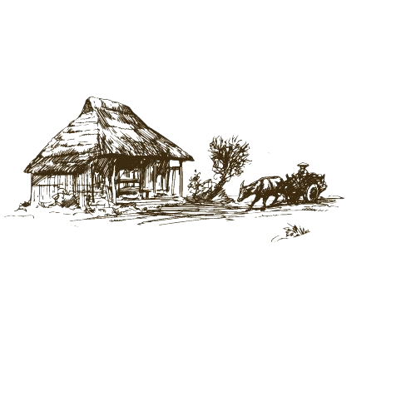
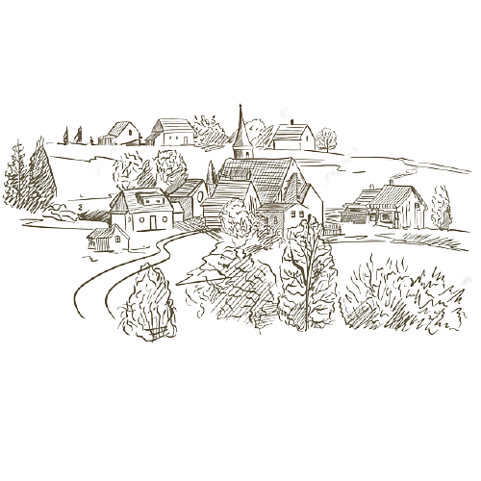
NÔNG NGHIỆP
Các vương hầu, quý tộc chiêu tập dân nghèo đi khai hoang lập điền trang
Công cuộc khai khẩn đất hoang
Thành lập làng, xã được mở rộng, đê điều được củng cố.
Nhà Trần ban thái ấp cho quý tộc.

Slide 7
Những biện pháp của Nhà nước đã mang lại tác dụng gì đối với sự phát triển của nông nghiệp?
Em hãy nêu các biện pháp mà nhà Trần đã tiến hành nhằm khôi phục và phát triển nông nghiệp?
Giao hết ruộng đất cho quý tộc, quan lại
Khai khẩn đất hoang
Cho tiến hành xâm lược các nước khác để mở rộng đất sản xuất
Miễn giảm tô thuế
Đắp đê phòng lụt, xây dựng các công trình thuỷ lợi
Cho phép tôn thất lập điền trang

Slide 8
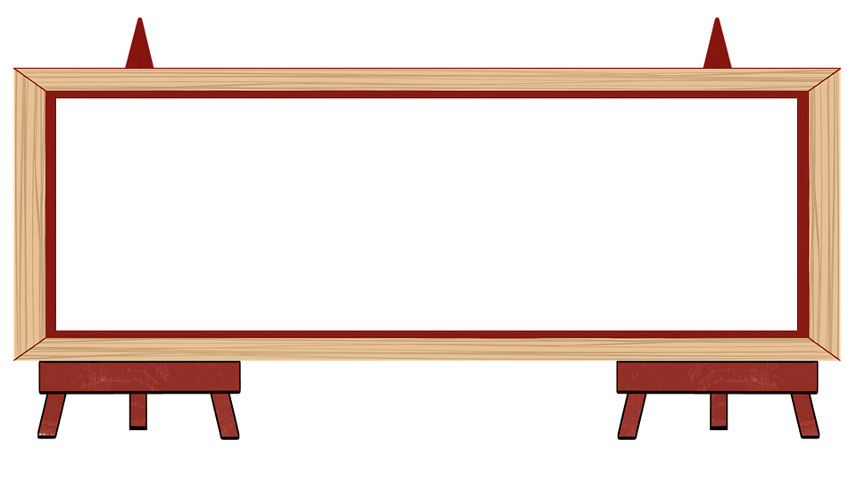
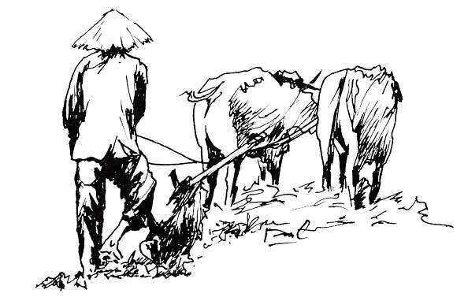
Nông Nghiệp
Khai hoang mở rộng đất canh tác.

Slide 9
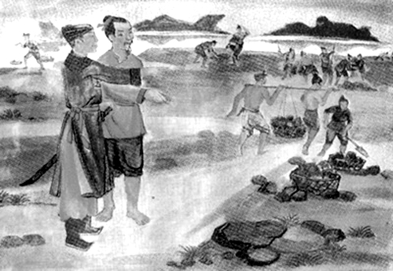
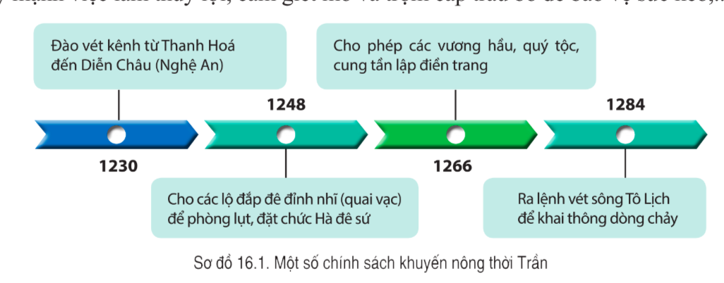
Nông Nghiệp
Đắp đê phòng lụt, xây dựng các công trình thuỷ lợi.

Slide 10
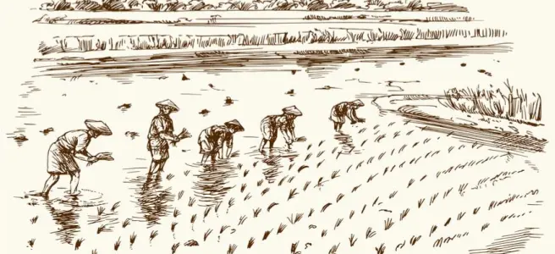
Nông Nghiệp
Miễn giảm tô thuế

Slide 11
BÀI 13: ĐẠI VIỆT THỜI TRẦN (1226 – 1400)
3. Tình hình kinh tế, xã hội.
a. Tình hình kinh tế.
- Nông nghiệp:
Nhà Trần ban hành nhiều chính sách tích cực nhằm phục hồi và phát triển nông nghiệp.

Slide 12
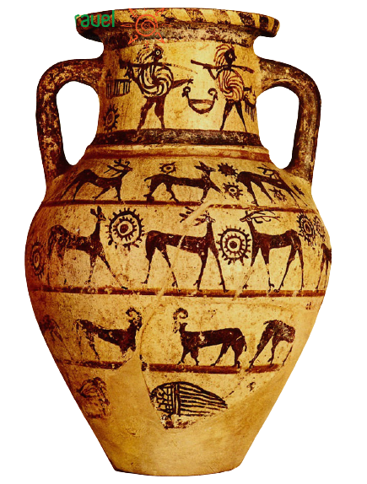

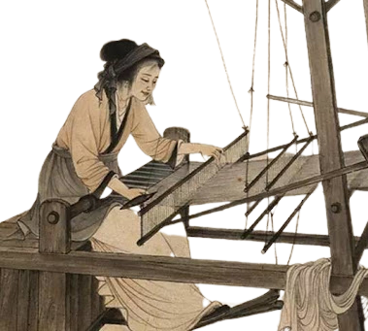

THỦ CÔNG NGHIỆP
Làm đồ gốm tráng men
Đóng thuyền đi biển
Nghề dệt vải
Chế tạo vũ khí

Slide 13
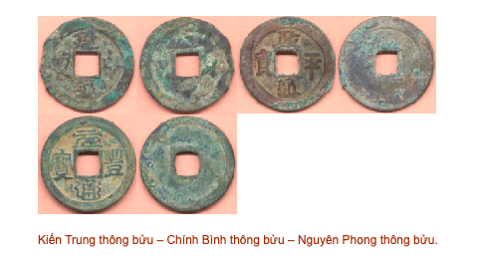
Trước thời Trần, sách sử Việt Nam không nói rõ quan hệ giữa các đơn vị tiền tệ. Thời Trần Thái Tông được các nhà nghiên cứu ghi nhận là lần đầu tiên sử sách phản ánh quan hệ này. Theo Đại Việt sử ký toàn thư ghi chép vào năm 1226, triều đình "xuống chiếu cho dân gian dùng tiền "tỉnh bách" (hay "tỉnh mạch) mỗi tiễn là 69 đồng. Tiền nộp cho nhà nước (tiền "thượng cung") thì mỗi tiễn là 70 đồng".

Slide 14

Năm 1360, vua Trần Dụ Tông cho đúc "Ðại Trị thông bảo".

Slide 15
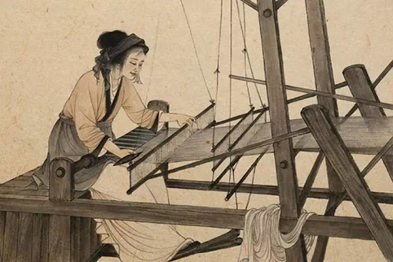
Thủ công Nghiệp
Tại các làng xã nhiều làng nghề và phường nghề được hình thành.

Slide 16
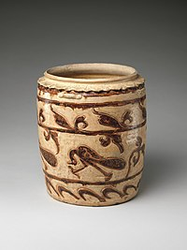
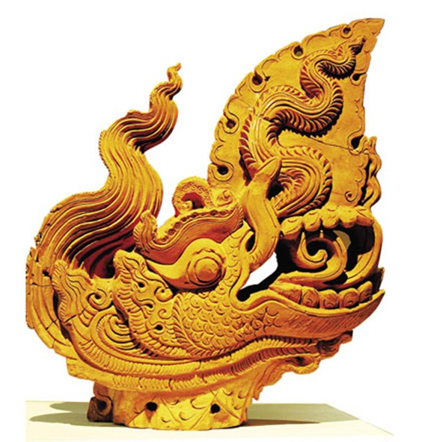
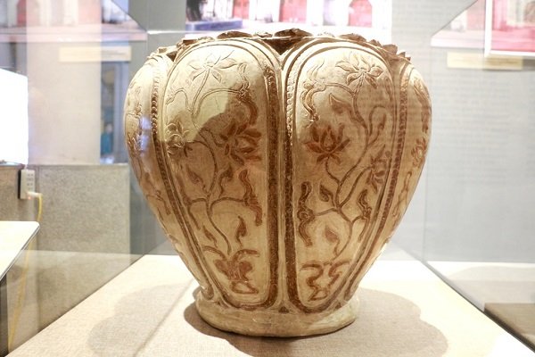
Bình gốm hoa nâu thời Trần, thế kỷ XIII.
Đầu rồng bằng đất nung thời Trần.

Slide 17

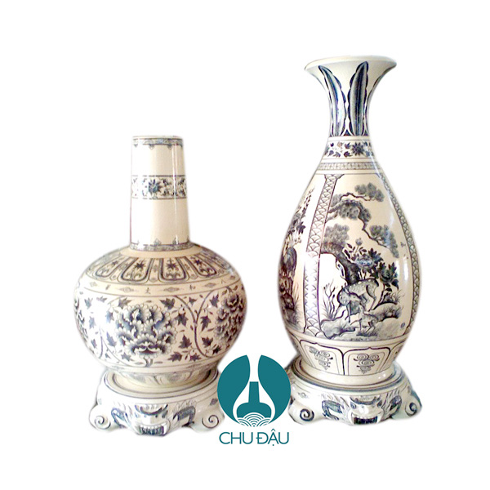
Gốm Chu Đậu (Hải Dương)

Slide 18
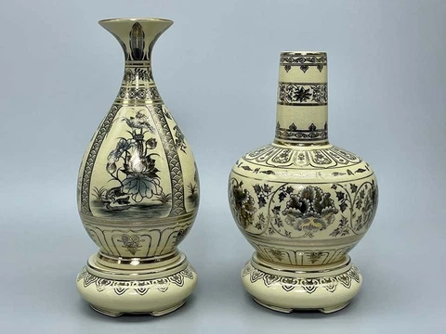

Có gốm Chu Đậu trong nhà
Như là có cả ông bà tổ tiên
Em có suy nghĩ gì về câu ca dao trên

Slide 19
BÀI 13: ĐẠI VIỆT THỜI TRẦN (1226 – 1400)
3. Tình hình kinh tế, xã hội.
a. Tình hình kinh tế.
- Nông nghiệp:
Nhà Trần ban hành nhiều chính sách tích cực nhằm phục hồi và phát triển nông nghiệp.
- Thủ công nghiệp:
+ Các xưởng thủ công nghiệp của nhà nước chuyên việc đúc tiền, chế tạo vũ khí, đóng thuyền chiến…
+ Tại các làng xã nhiều làng nghề và phường nghề được hình thành.

Slide 20
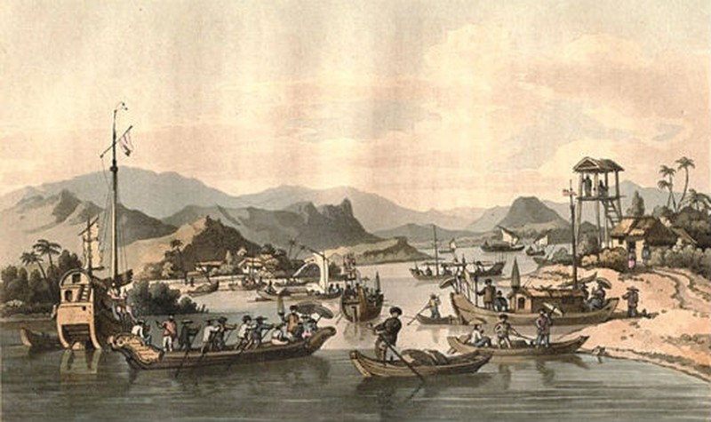
Thương nghiệp
- Nội thương: Hoạt động buôn bán diễn ra khắp nơi. Thăng Long là trung tâm kinh tế, buôn bán sầm uất nhất cả nước.
- Ngoại thương: Các cửa khẩu dọc biên giới như Vân Đồn, Hội Thống diễn ra tấp nập.
Ảnh minh họa buôn bán ở Vân Đồn

Slide 21
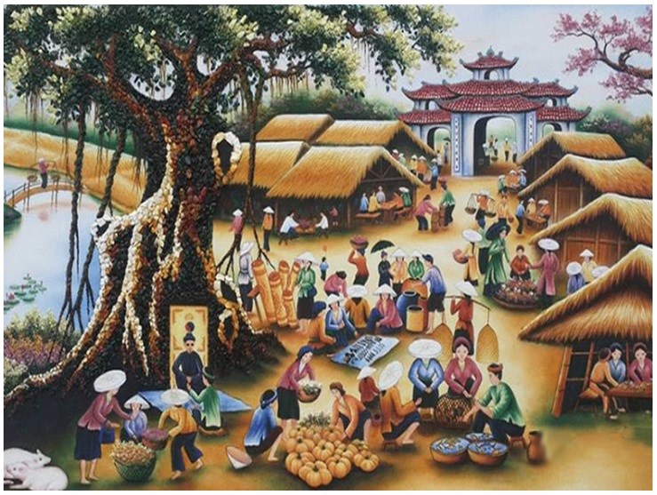
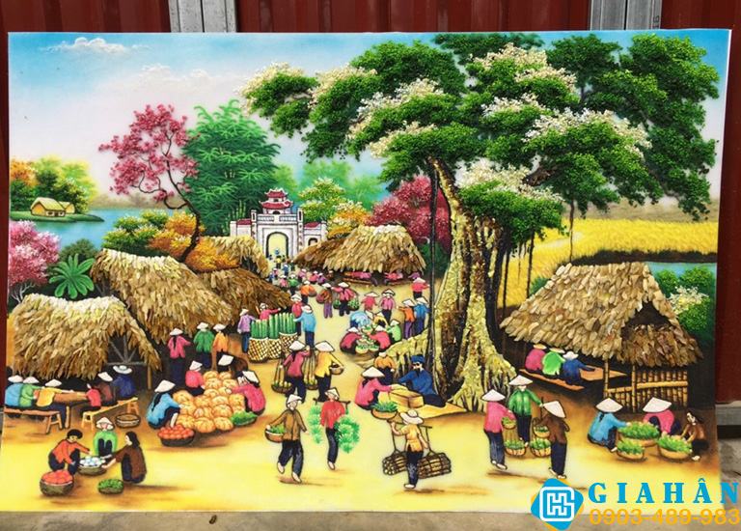
Nhà nước khuyến khích lập chợ, đẩy mạnh buôn bán

Slide 22
BÀI 13: ĐẠI VIỆT THỜI TRẦN (1226 – 1400)
3. Tình hình kinh tế, xã hội.
a. Tình hình kinh tế.
- Nông nghiệp:
Nhà Trần ban hành nhiều chính sách tích cực nhằm phục hồi và phát triển nông nghiệp.
- Thủ công nghiệp:
+ Các xưởng thủ công nghiệp của nhà nước chuyên việc đúc tiền, chế tạo vũ khí, đóng thuyền chiến…
+ Tại các làng xã nhiều làng nghề và phường nghề được hình thành.
- Thương nghiệp:
+ Nội thương: Hoạt động buôn bán diễn ra khắp nơi. Thăng Long là trung tâm kinh tế, buôn bán sầm uất nhất cả nước.
+ Ngoại thương: Các cửa khẩu dọc biên giới như Vân Đồn, Hội Thống diễn ra tấp nập.

Slide 23
BÀI 13: ĐẠI VIỆT THỜI TRẦN (1226 – 1400)
3. Tình hình kinh tế, xã hội.
a. Tình hình kinh tế.
b. Tình hình xã hội.

Slide 24

BÀI 13: ĐẠI VIỆT THỜI TRẦN (1226 – 1400)
b. Tình hình xã hội.
Xã hội nhà Trần bao gồm những tầng lớp, giai cấp nào?
CẶP ĐÔI
Tầng lớp, giai cấp nào giữ vai trò quan trọng trong sản xuất thời nhà Trần?
Tầng lớp naò có địa vị thấp nhất trong xã hội?
Tại sao xã hội thời Trần phân hoá như vậy nhưng vẫn giữ được bình yên, hoà thuận?

Slide 25
Hoàn thành sơ đồ xã hội thời Trần
Vua
Giai cấp
Vương hầu, Quý tộc
Thống trị
Địa chủ
Nông dân
Thợ thủ công Thương nhân
Em có nhận xét gì về xã hội thời trần?
Giai cấp
Bị trị
Nông nô, Nô tì

Slide 26
Xã hội thời Trần
Em hãy so sánh xã hội thời Trần với xã hội Thời Lý ?
Xã hội thời Lý
Vua
Vua
Giai cấp thống trị
Vương hầu Quý tộc
Giai cấp thống trị
Quan
Địa chủ
Địa chủ
Nông dân
Nông dân
Giai cấp bị trị
Thợ thủ công- Thương nhân
Thợ thủ công
Thương nhân
Giai cấp bị trị
Nông nô- Nô tì
Nô tì

Slide 27
Đọc những ý sau và chọn câu Đúng, Sai:
Vua và quan lại có nhiều đặc quyền đặc lợi
Nông dân cũng có nhiều đặc quyền đặc lợi như quan lại
Nô tì là tầng lớp thấp nhất trong xã hội
Thợ thủ công và thương nhân ngày càng đông đảo.
Sự phân biệt giữa nông dân và nô tì ngày càng trở nên sâu sắc.
Nông dân là lực lượng đông đảo nhất trong xã hội

Slide 28
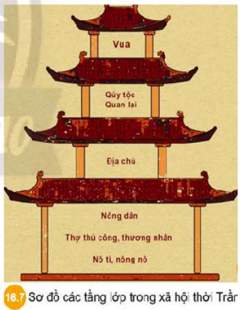
b. Tình hình xã hội.
- Xã hội tiếp tục có sự phân hóa.
+ Tầng lớp quý tộc có nhiều đặc quyền nắm giữ các chức vụ chủ chốt trong bộ máy chính quyền.
+ Nông dân nhận cày cấy ruộng đất công làng xã.
+ Thợ thủ công và thương nhân tăng nhanh về số lượng.
+ Tầng lớp nông nô, nô tì có số lượng khá đông đảo.

Slide 29

LUYỆN TẬP

Slide 30



Slide 31

Tên phù thủy độc ác, nham hiểm đã bắt cóc hết sinh vật biển

Slide 32

Em hãy giúp các nàng tiên cá giải cứu các sinh vật biển nhé!

Slide 33









VỀ NHÀ THÔI

Slide 34


Slide 35

VẬN DỤNG
Đóng vai là hướng dẫn viên du lịch, em hãy giới thiệu về thương cảng Vân Đồn qua 1 bài viết ngắn (khoảng 10-15 dòng).

Slide 36

Nhà Trần chú trọng và phát triển nghành kinh tế nào?
Nông nghiệp

Slide 37

Một trong những thương cảng nổi tiếng thời nhà Trần
Vân Đồn (hoặc Hội Thống)

Slide 38

Tầng lớp nào có nhiều đặc quyền nắm giữ các chức vụ chủ chốt trong bộ máy chính quyền.
+ Tầng lớp quý tộc (vua, quan lại)

Slide 39

Tầng lớp nào có số lượng khá đông đảo phục vụ trong các gia đình quý tộc.
Tầng lớp nông nô, nô tì

Slide 40
Lực lượng nào đông đảo nhất và giữ vai trò quan trọng trong xã hội?
Nông dân

Slide 41
Các xưởng thủ công nghiệp của nhà nước chuyên làm những gì?
Đúc tiền, chế tạo vũ khí, đóng thuyền chiến…

Slide 42


Cảm ơn bạn vì đã giúp chúng mình. Tặng bạn viên ngọc trai tuyệt đẹp này

